Slide 1

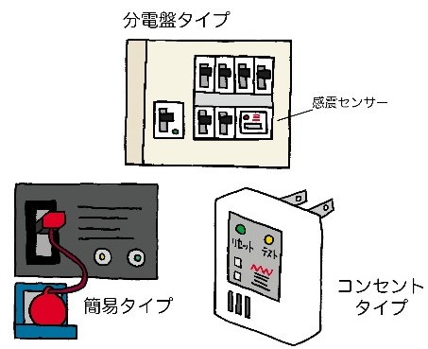
●●町内会 防災まちづくり新聞 地震編
大地震が起こると熱器具の転倒や電気配線の損傷等で火災が発生しやすくなると同時に、消防車が来られない、断水で消火栓が使えないなどで消火が困難になり、普段よりも延焼する危険性が高くなります。川崎市の地震被害想定調査では、●●地区は木造住宅が密集していることから、火災が広範囲に延焼するリスクが高い「大規模延焼クラスター」に指定されています。
関東では一定間隔で何度も巨大地震が起こっており、国の調査では今後30年以内に70%の確率で首都直下地震が発生すると言われています。本誌で地震と火災の対策をまとめてお知らせしますので、ぜひご一読ください。
防災まちづくりイメージキャラクター
ぼうサイくん
●●地区周辺の大規模延焼クラスター
ピンクの部分で１か所でも火災が起こると、消火できなかった場合ピンク全体に燃え広がってしまう恐れがあるとされています。※１か所の火災が1000棟以上に延焼する恐れがある区域が「大規模延焼クラスター」としてピンクに塗られています。
「ガイドマップかわさき」
⇒「かわさきハザードマップ」
⇒「地震・水害・土砂災害」
⇒「レイア切替」から「建物クラスター分布」を選び、
町会周辺地図をスクリーンショットして
このページに張り付けましょう！
地震火災の原因、ご存じですか？
電気配線に要注意！
地震時はストーブ等が転倒するほか、アイロンなどの熱機器の電源が入ったままだったことに気づかず停電が復旧して通電した際に近くの物を過熱し出火したり、揺れによって電気配線が損傷することで発火したりと、火災の危険が高まります。令和６年元日の輪島朝市の火災も電気配線が原因である可能性が高いと言われています。
停電中は電気機器のスイッチを切るとともに電源プラグをコンセントから抜いておきましょう。
大きな揺れの後は屋内外の配線等の状態を確認しましょう。
避難等で家を離れる際はブレーカーを落としましょう
地震時に自動で落ちる「感震ブレーカー」の設置も有効です。
様々な種類の
感震ブレーカー
●●町内会
裏面へ続きます→

Slide 2
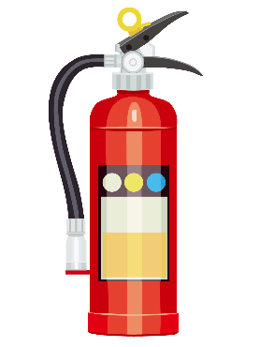
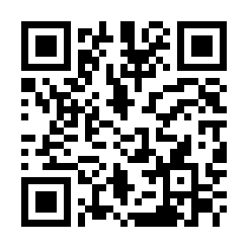

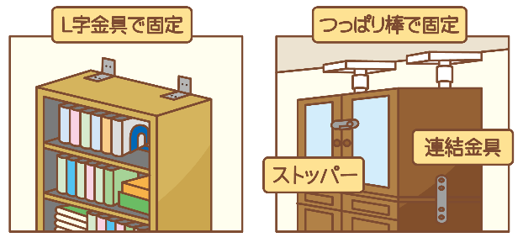
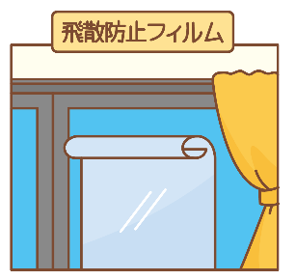
消火器、備えていますか？
初期消火が最重要！
火災を防ぐためには初期消火がとても重要です。各家庭で消火器を備え、使い方を確認しておきましょう。価格は４千円台からあります。
住宅用消火器には使用期限(主に５年)が定められています。定期的に交換して、古い消火器は業者に引き取ってもらいましょう。
マンションでは廊下等の共用部に消火器が設置されている場合が多いので、場所を確認しておきましょう。
あなたの家はいつ建てられた？
古い住宅は耐震診断を！
木造住宅
耐震診断士
派遣制度
昭和56年(１９８１年)5月31日以前に建てられた住宅は、旧耐震基準で建てられていることから、特に地震に弱いと言われています。
また、新耐震基準でも、平成12年(2000年)5月以前に建てられた住宅も、地震に弱いと言われています。
上記の時期に建てられた木造住宅にお住まいの方は、市の制度を使えば無料で耐震診断ができます。まずは地震で倒壊しないか診断してもらいましょう。
  無料耐震診断の詳細は川崎市防災まちづくり推進課（TEL:044-200-3017）または上のQRコードへ
診断の結果、耐震性が低いことが分かった場合は補強工事等を行いましょう。 川崎市では旧耐震基準等の建物の耐震改修工事の費用の一部を補助しています。
参考：2024年能登半島地震における木造建築物の建築時期別の被害状況（％）
旧耐震基準（～１９８１）
新耐震基準（1981～2000）
新耐震基準（2000～）
部屋の中は安全ですか？
家具を固定して転倒防止！
地震時には、家具の転倒や落下で負傷する恐れがあります。家具を固定して転倒を防ぐとともに、高い場所に重い物を置くのは控えましょう。
家具の固定は金具でのネジ止めが基本です。突っ張り棒はそれができない時のやむを得ない方法と考えましょう。
他にも開閉する食器棚にはストッパーをつける、重ねている棚は連結器具で固定する、ガラスには飛散防止フィルムを貼るなど、様々な対策があります。
高齢者又は障害者のみの世帯で固定器具の取付が困難な場合には、市の取付支援制度があります。
家屋倒壊
3%
不明
3%
阪神淡路大震災
での負傷原因
その他
18%
家具等の
転倒落下
46%
出典：日本建築学会「阪神淡路
大震災住宅内部被害調査報告書」
ガラス29%
家具等の転倒落下が
約半数を占める！
Be Safety, Be Happy.

